Slide 1
Huisvesting & Hygiëne
Les 3

Slide 2
Wat we deze les gaan doen:
Vorige les bespreken
Leerdoelen bespreken
Stukje theorie
De opdracht
Afsluiting

Slide 3
Vorige les
Stand(s), binnenbox en buitenbox
Verschillende bodem bedekkingen
Algemene info paard en ezel
Natuurlijke leefomgeving paard en ezel

Slide 4
Leerdoelen
Het herkennen van bodembedekking
Wat is een potstal?
Het herkennen van gereedschappen en materialen

Slide 5
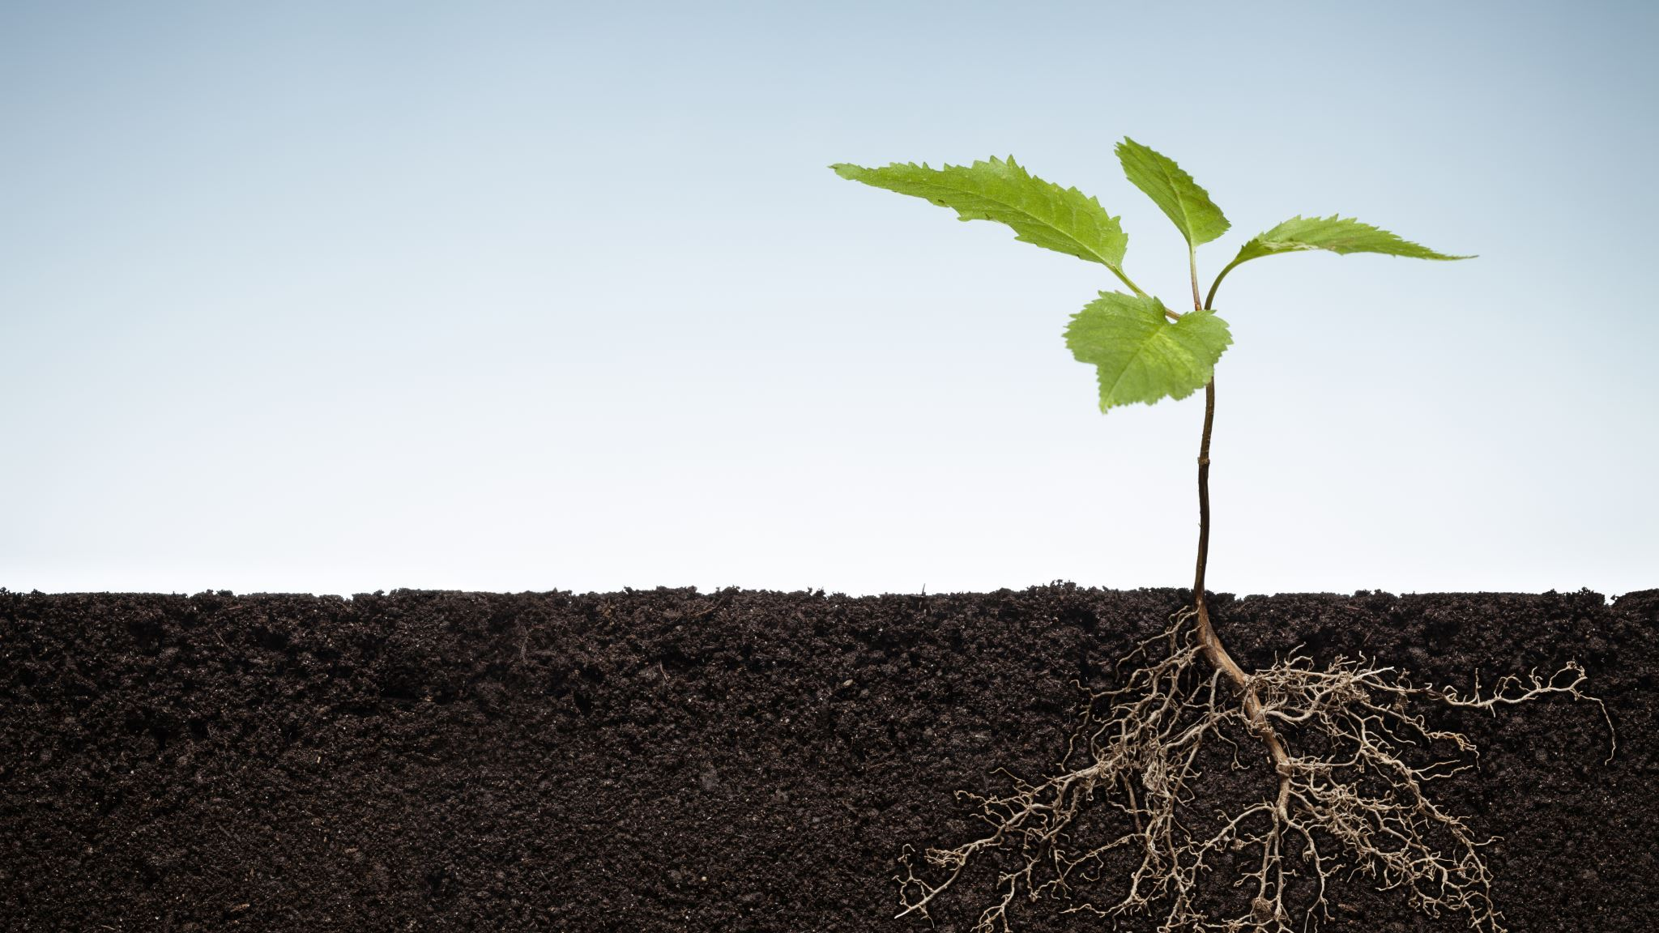
Bodembedekkingen stal

Slide 6
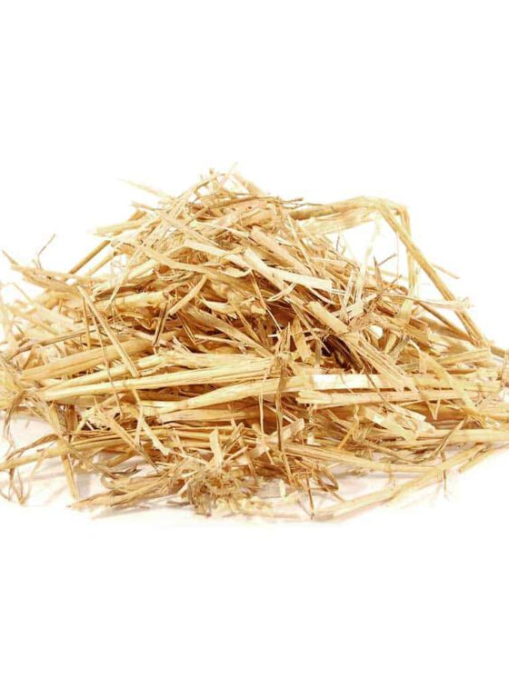
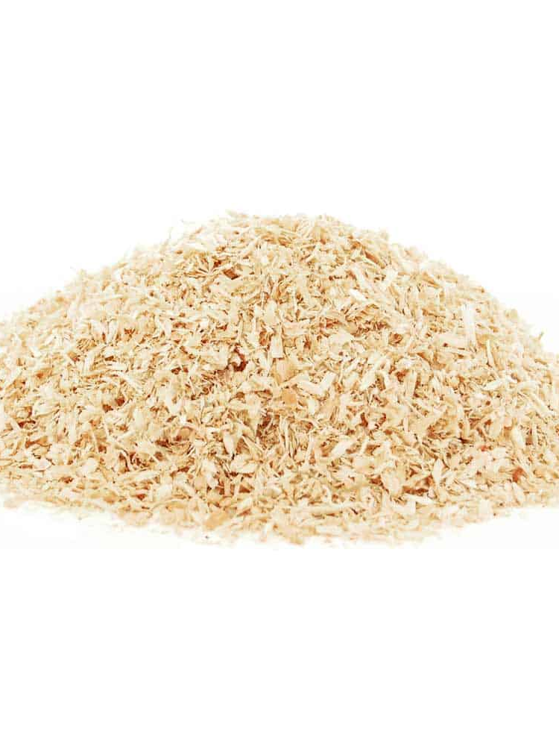
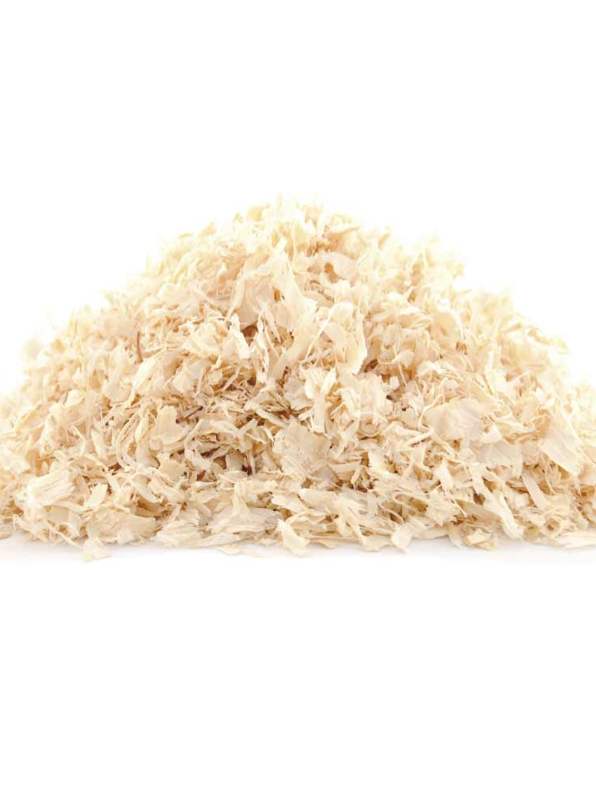
Stro
Houtkrullen
Vlas
Zaagsel
Notes:
Stro
Voordelen
Licht en goedkoop
Nadelen
Zaagsel
Voordelen
Goedkoop, neemt urine op waardoor de stal schoon en droog blijft.
Nadelen
Zaagsel kan splinters bevatten
Houtkrullen
Voordelen
De paarden eten het vaak niet op en stofvrij
Nadelen
Neemt vocht minder goed op dan vlas
Vlas
Voordelen
Stofvrij
Nadelen
Duur

Slide 7
Stro
Goedkoop en licht
Grotere mesthoop
Houtkrullen
Eten het niet op
Neemt vocht minder goed op
Vlas
stofvrij
Duur
Zaagsel
Goedkoop en neemt vocht goed op
splinters
Notes:
Stro
Voordelen
Licht en goedkoop
Nadelen
Zaagsel
Voordelen
Goedkoop, neemt urine op waardoor de stal schoon en droog blijft.
Nadelen
Zaagsel kan splinters bevatten
Houtkrullen
Voordelen
De paarden eten het vaak niet op en stofvrij
Nadelen
Neemt vocht minder goed op dan vlas
Vlas
Voordelen
Stofvrij
Nadelen
Duur

Slide 8
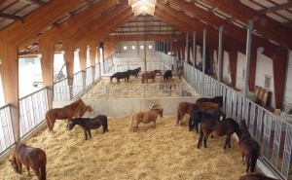
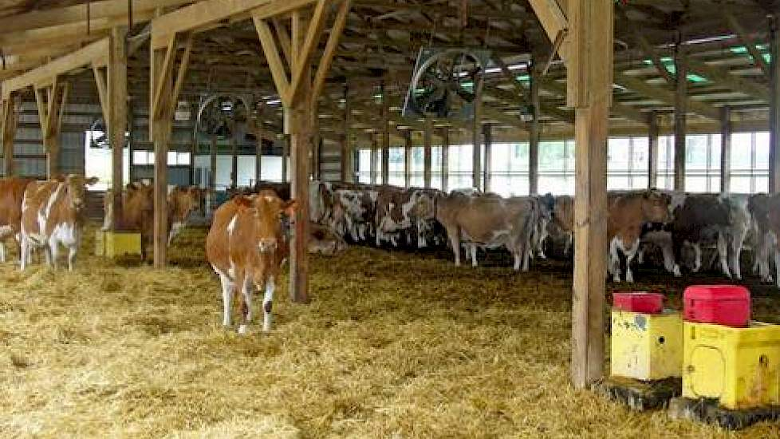
Potstal
"Een stal waar de mest word opgepot"
Een koe laat zijn mest vallen
Nieuw stro
schoongemaakt

Slide 9
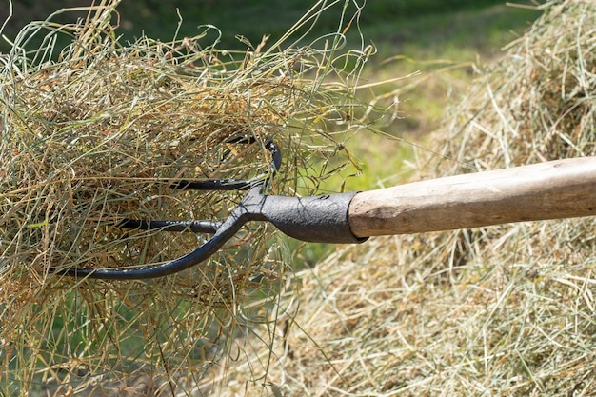
Gereedschap en materialen
Hooivork
Mestvork
Met een hooivork verplaats je hooi of stro
2 tot 5 tanden
Ook gebruik je het om mest en urine uit de stallen te verwijderen
Gebruikt in stallen met stro
Een mestvork wordt gebruikt om mest te verplaatsen
Heeft meer dan 5 tanden met weinig ruimte er tussen
Vaak gebruikt in stallen met als bodem zaagsel houtkrullen of vlas

Slide 10
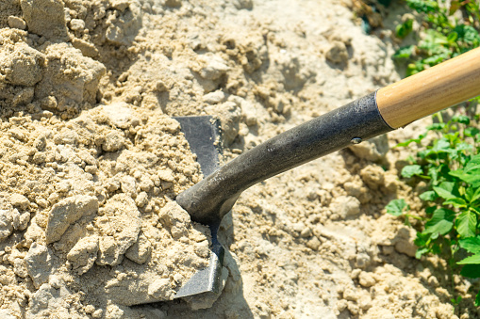
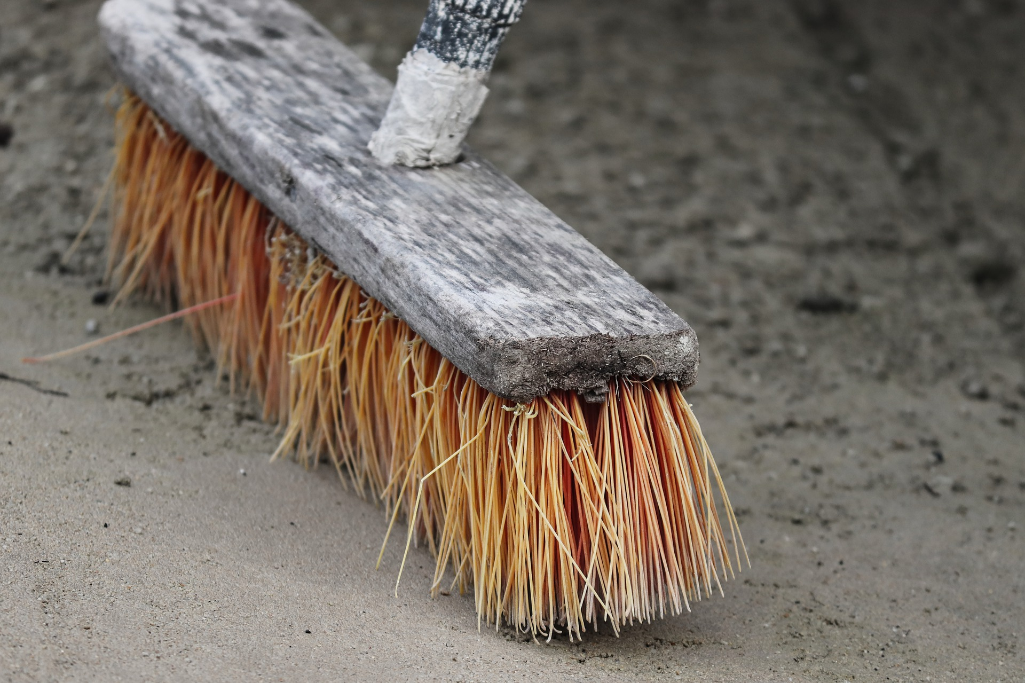
Gereedschap en materialen
Schep
Bezem
Verplaatsing: zand grond grind
Spitten(omdraaien van grond)en graven
Verplaatsing van klein pruttel
Doeleinde schoonmaken weghalen van vies

Slide 11
Opdracht
Wat gaan we doen?
Actief bezig
Kahoot controle

Slide 12
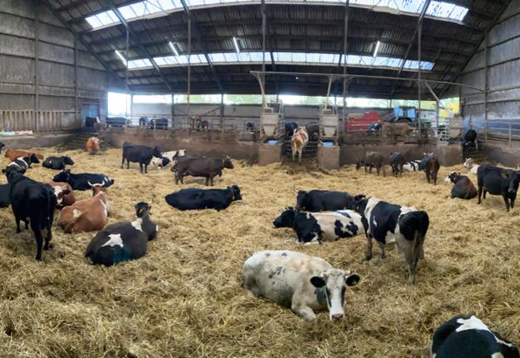
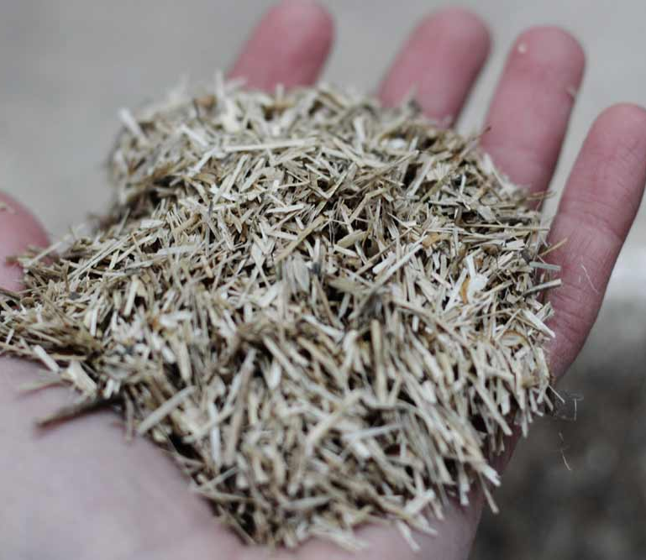
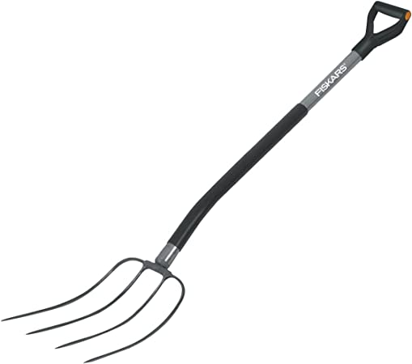
De Afsluiting
Wat hebben we geleerd?
4 soorten bodembedekkingen?
Voor- en nadeel?
Potstal?
De gereedschappen?
Notes:
Stro, zaagsel, hoetkrullen en vlas
Stro, Voordelen: Licht en goedkoop
Zaagsel, Voordelen: Goedkoop, neemt urine op waardoor de stal schoon en droog blijft.
Nadelen: Zaagsel kan splinters bevatten
Houtkrullen, Voordelen: De paarden eten het vaak niet op en stofvrij
Nadelen: Neemt vocht minder goed op dan vlas
Vlas, Voordelen: Stofvrij
Nadelen: Duur
Potstal: een stal waar in de mest word opgepot, er word telken meer nieuw stro bij gelegd tot de laag redelijk dik is en dan ruim je het op. De dieren lopen hier ook vrij rond
Hooivork, mestvork, schep en bezem. Voor het uitmesten
Wanner gebruik je de hooivork? Met een hooivork verplaats je hooi of stro. Ook gebruik je het om mest en plas uit de stallen te verwijderen

Slide 13
Zijn er nog vragen?

